Slide 1
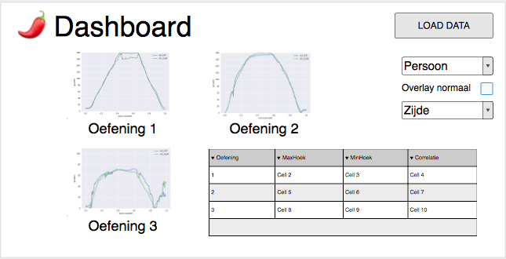
LOAD DATA:
Hier wordt de nieuwe data upload.
Persoon:
Hier kan je de persoon selecteren die je wil zien.
Overlay normaal:
Hiermee wordt een distributie van gezonde personen ge-overlayed op de grafieken.
Zijde:
Hier kan de zijde van de arm worden geselecteerd rechts, links of bijde.
* Voor deze Mock Up is grafieken van Persoon 53 gebruikt

Slide 2
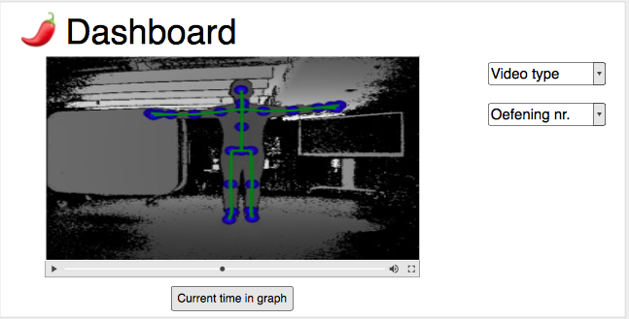
Video type:
Hier kan worden gekozen voor normale beelden of
Infrarood.
Oefening nr.:
Hier kan je de oefenig selecteren die je wil zien.
Current time in graph:
Hier kan je de tijdstip van de gefilmde oefening kiezen. En kan ook terug zien in de grafieken waar de x tijdstip is.

